Slide 1
РАЗВИТИЕ СЕРВИСОВ ОБЩЕСТВЕННОЙ ОРГАНИЗАЦИИ:
ПРОЕКТЫ КОМИТЕТА ПО КОНСАЛТИНГУ
Комитет по консалтингу РГР
Санкт-Петербург, 11 декабря 2015

Slide 2
РАЗВИТИЕ СЕРВИСОВ ОБЩЕСТВЕННОЙ ОРГАНИЗАЦИИ:
ПРОЕКТЫ КОМИТЕТА ПО КОНСАЛТИНГУ /
ВЗАИМОДЕЙСТВИЕ С ДРУГИМИ КОМИТЕТАМИ РГР
Образовательный проект при взаимодействии с Комитетом по образованию
Обучение по аналитическому направлению (доработан курс 001 Г.М. Стерником и разработан на основе его методологии новый курс «Как организовать профессиональный анализ рынка недвижимости», в работе курс «Фундаментальный и технический анализ рынка недвижимости»)
Аналитический сервис при взаимодействии с Комитетами по сервисам и по информационным технологиям
Система обмена данными: портал index.ru «Система обмена данными по рынку недвижимости» на межрегиональной основе
http://polls.startim.tmweb.ru/ - Пермь
Сервис опросов (Агентства недвижимости; Застройщики):
Перспектива: создание межрегионального аналитического сервиса
http://index.estate/ - Екатеринбург
Выбор актуальных тем для проведения семинаров, тренингов, вебинаров и т.д.
Исследовательские проекты при взаимодействии с Комитетами по загородной и коммерческой недвижимости
Внесение изменений в классификатор ЕК МНЖД, участие в разработке Классификатора загородной недвижимости (проекты РГР);
PR и продвижение
Разработка модели ценообразующих факторов анализа спроса и предложения совместно с АРБ и СРО Оценщиков (жилищный, коммерческий и загородный сегменты)
EVENT-мероприятия (пресс-завтрак, бизнес-завтрак, конференции, семинары и т.д)
ЕДИНЫЙ РЕЕСТР СПЕЦИАЛИСТОВ РЫНКА НЕДВИЖИМОСТИ – банк данных именных карточек аналитиков СОВМЕСТНО С А.А. ХРОМОВЫМ

Slide 3
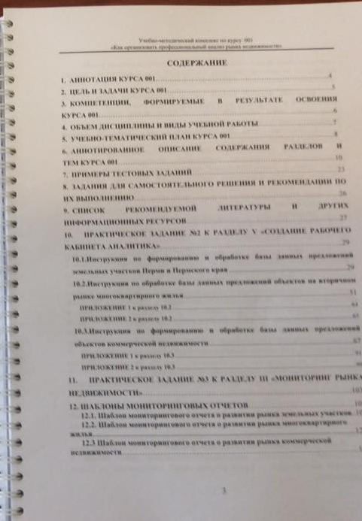
Образовательный проект (что уже сделано)

Slide 4
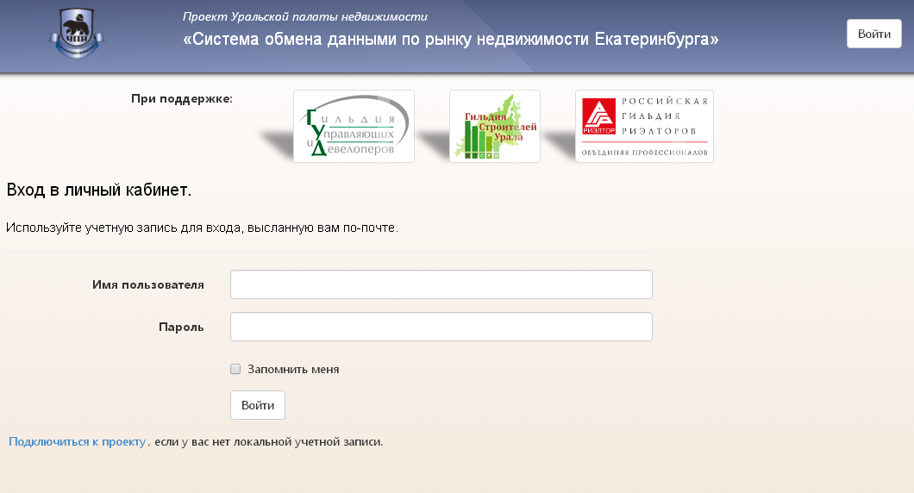
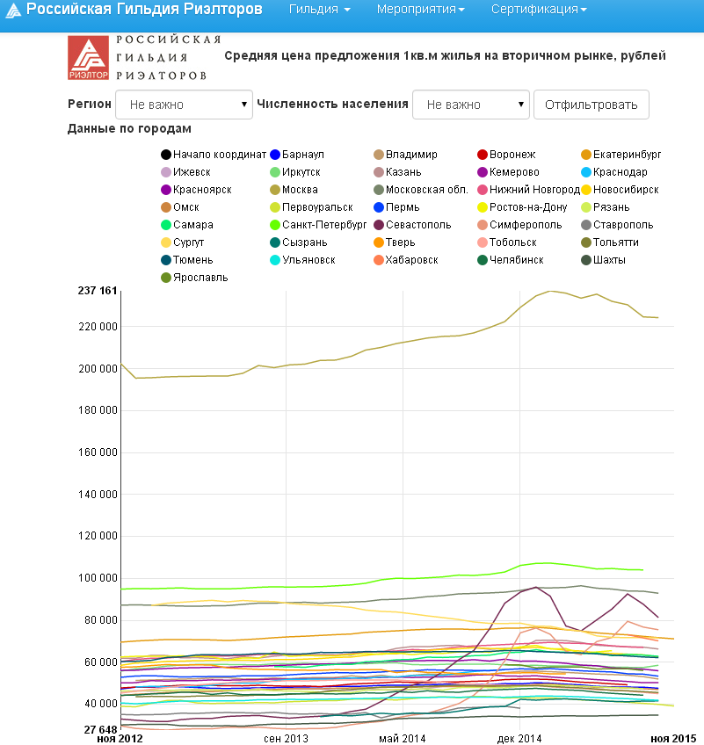
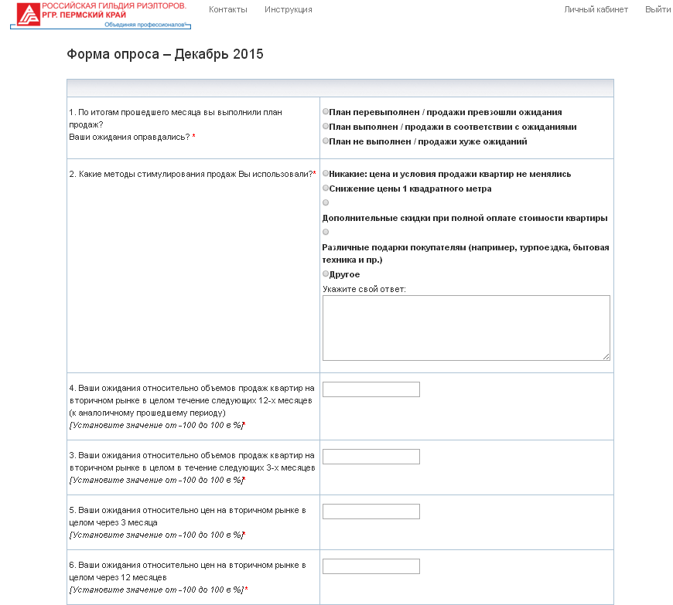
Аналитический сервис (что уже сделано)

Slide 5
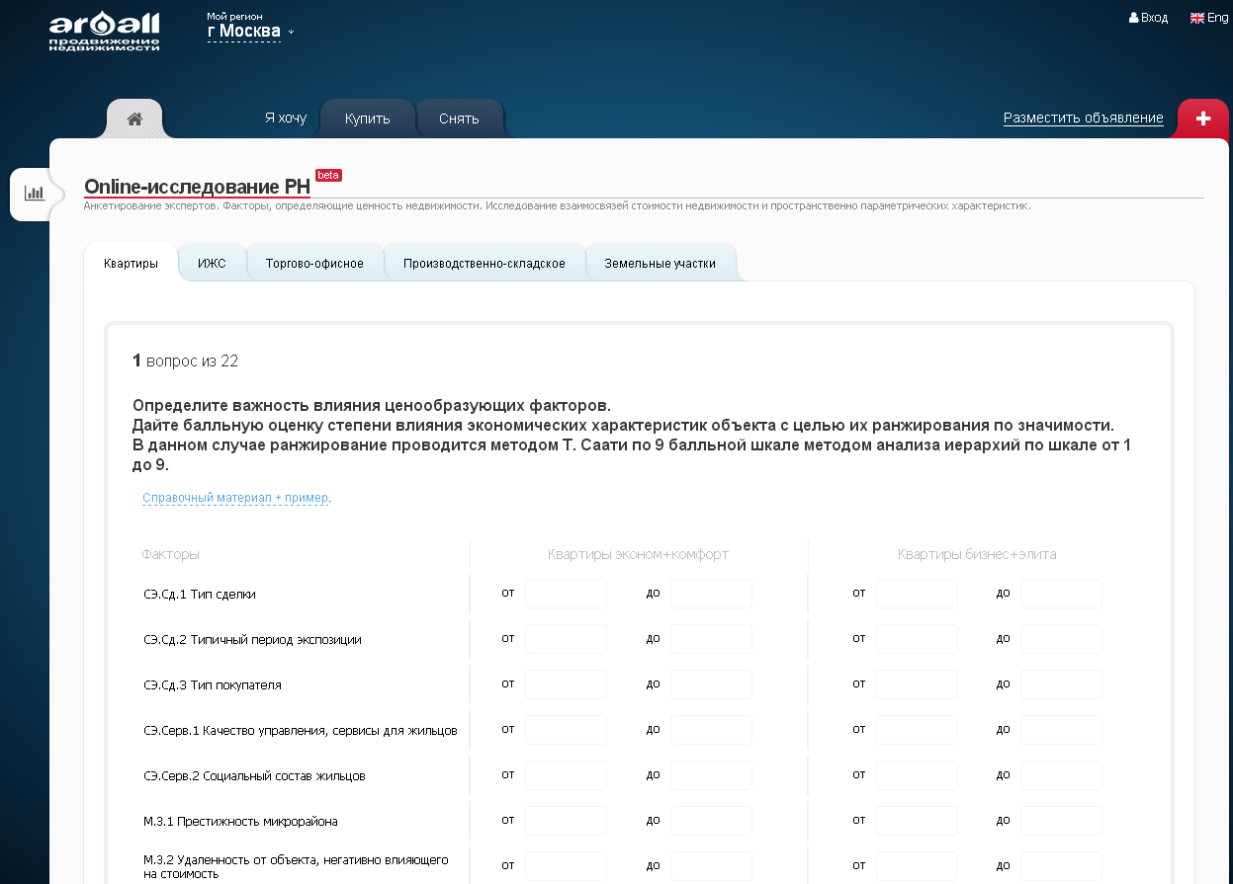
Исследовательские проекты (что уже делается)

Slide 6
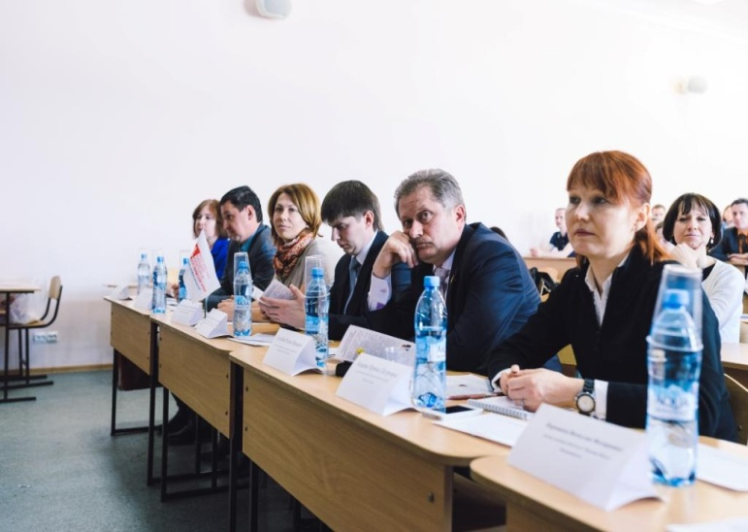
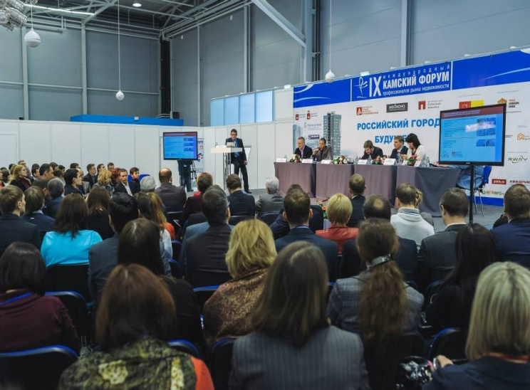
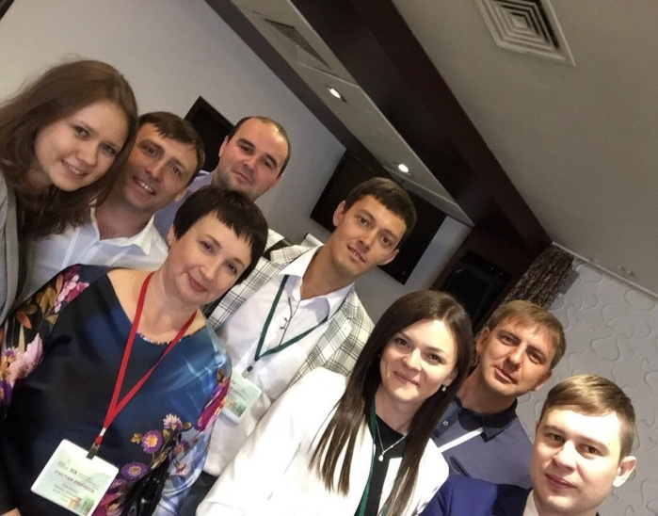
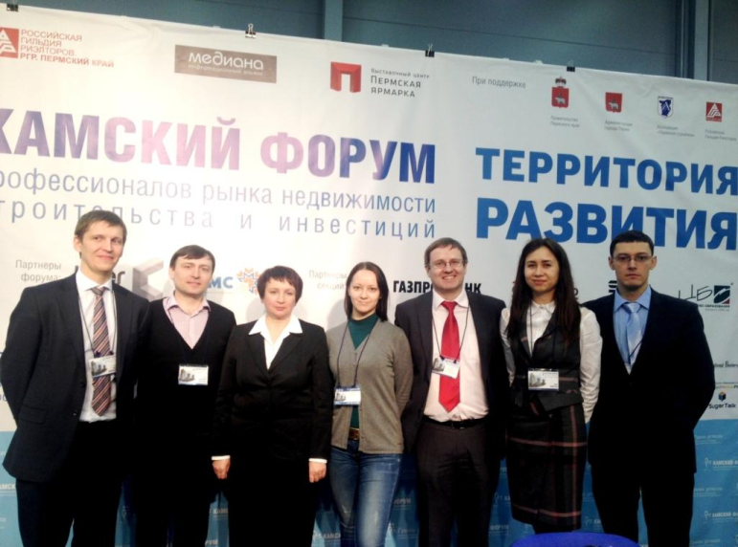
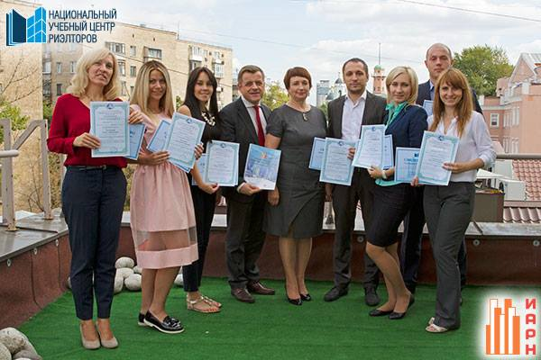
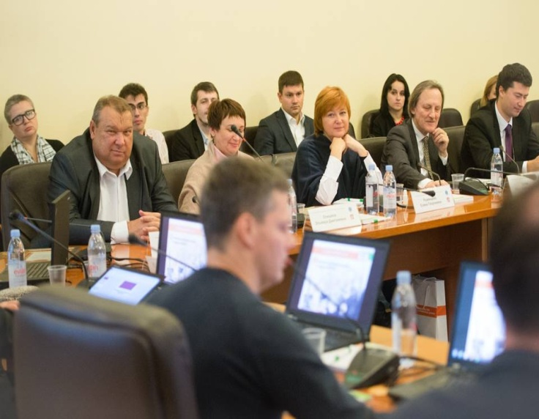
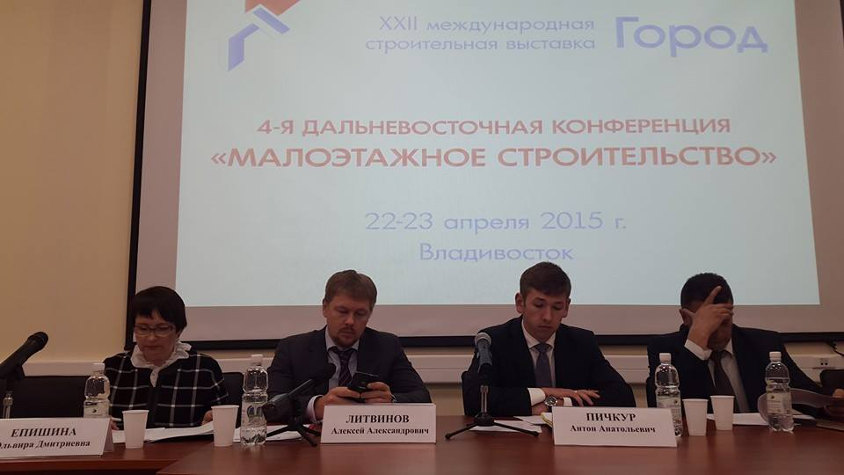
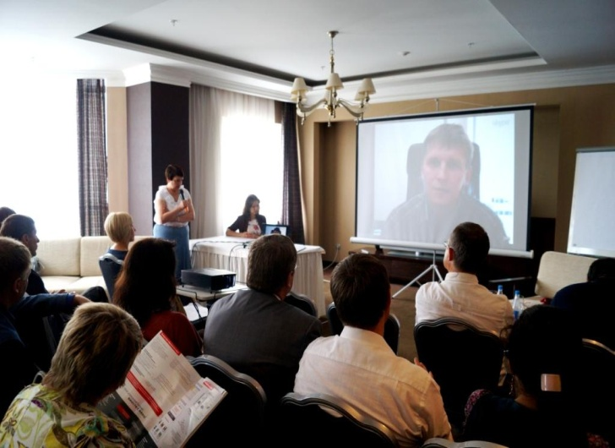
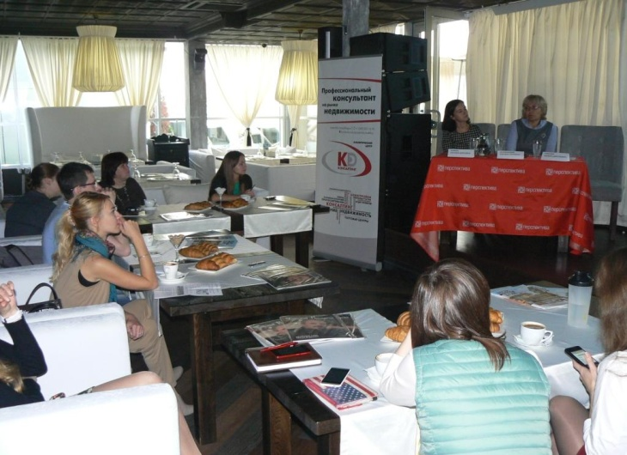
PR и продвижение (фото с мероприятий 2014-2015)

Slide 7
EVENT-МЕРОПРИЯТИЯ – межрегиональная интеграция
2014 год
IX Камский форум, Диалог-ринг «Город для людей», Пермь, март 2014 года (организация и выступление).
Круглый стол "Прикладные исследования рынка недвижимости", Пермь, апрель 2014 г. (организация и выступление).
III Байкальский Международный форум Профессионалов недвижимости», Диалог-ринг Иркутск, апрель 2014 (организация и выступление).
В рамках XVIII Национального конгресса по недвижимости, круглый стол «Формирование современной информационной системы обмена данными между профессиональными участниками рынка недвижимости», Сочи, июнь 2014 г. (организация и выступление Пермь-Екатеринбург-Омск).
Бизнес-завтрак "Новые горизонты сотрудничества на рынке недвижимости", Пермь, июль 2014 г. (организация и выступление Пермь – Москва - Екатеринбург).
Всероссийский Жилищный конгресс, Аналитическая конференция, Санкт-Петербург октябрь 2014
VII Западно-Сибирский форум по недвижимости, секция «Доступное жилье. Развитие региона», Омск, 27-28 октября 2014 г. (организация и выступление)
2015 год
Межрегиональная аналитическая бизнес-конференция «Актуальный взгляд на развитие российского рынка в сфере финансов, недвижимости и строительства» в рамках X Юбилейного Камского форума , Пермь, 27 марта 2015 года (ежегодно. организация и выступление).
Диалог-ринг «Хабаровск, как территория развития современного рынка недвижимости», апрель 2015 г.
Круглый стол с активными риэлторами Приморья , Владивосток, 18 апреля 2015.
4-я Дальневосточная конференция «Малоэтажное строительство», Владивосток, 22-23 апреля 2015
12 июня 2015 года в рамках XIX Национального Конгресса по недвижимости Российской Гильдии Риэлторов в Казани прошла секция PRO АНАЛИТИКА.
Пресс-завтрак «Прошлое, настоящее и будущее рынка загородной недвижимости», Пермь, сентябрь 2015 г. (организация и выступление).
8 уральский форум по недвижимости Открытая дискуссия «Долгосрочные тренды на рынке недвижимости Екатеринбурга», 15 октября 2015 г.
Курс для начинающих "Как организовать профессиональный анализ рынка недвижимости" стартовал в марте 2015 г. в Перми, апрель Дальний Восток – Хабаровск и Владивосток, Москва
Всероссийский Жилищный конгресс, Аналитическая конференция, Санкт-Петербург октябрь 2015
26 ноября 2015 года Межрегиональная научно-практическая конференция «Кто на рынке загородной недвижимости выигрывает в кризис? Мнение ведущих девелоперов», Москва

Slide 8
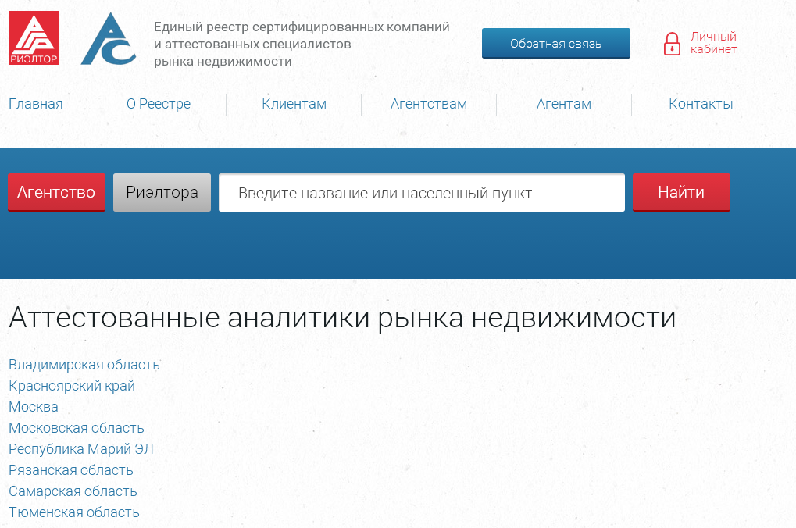
PR и продвижение (осуществлен сбор именных данных ААРН И САКРН)

Slide 9
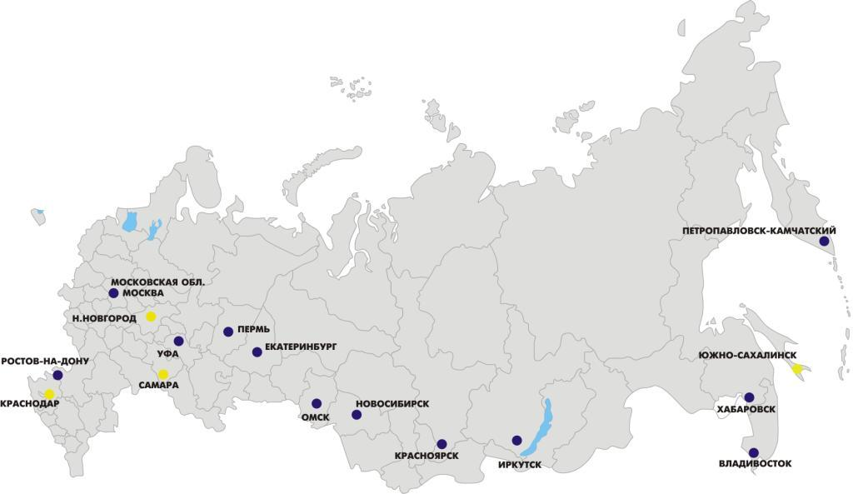
ИТОГИ в цифрах ЧТО УЖЕ СДЕЛАНО (фев.2014 – ноя.2015 гг.):
Система обмена данными по рынку недвижимости: портал index.ru
35 городов России
2015 год
Учебная деятельность
29 новых аттестованных специалистов
Сервис опросов
(АН; Застройщики): 88 участника
3 города России
Единый реестр специалистов
На 01.08.2014 г – 42 САКРН,
На 30.10.2015 – 73 ААРН и САКРН
Исследовательские проекты
Взаимодействие с другими профессиональными сообществами (АРБ, СРО оценщиков, НОЗА)
Разработка факторной модели анализа спроса и предложения в проект вовлечены АРБ, СРО оценщиков, РГУД, РГР
Развитие аналитического сообщества
г.Хабаровск создание Аналитического центра при региональной гильдии
Ближайшие планы: Владивосток, Н.Новгород, Самара, Краснодар
EVENT-мероприятия
В 2014 году
организовано 6 мероприятий
принято участие в качестве докладчиков 2мероприятия
На 01.12.2015
организованно 5 мероприятий проведено 4 обучающих курса
принято участие в качестве докладчиков 4 мероприятия

Slide 10
ПРЕДЛОЖЕНИЯ ПО РАЗВИТИЮ ПРОЕКТОВ КОМИТЕТА ПО КОНСАЛТИНГУ В ОТДЕЛЕНИЯХ РГР
Развитие аналитического направления
в субъектах РФ
Региональное Отделение РГР
Комитет (рабочая группа) по аналитике должен способствовать:
Создание комитета / рабочей группы по аналитике
Созданию сервисов для профессиональных участников рынка недвижимости
Цели работы комитета
повышение эффективности деятельности РГР и профессиональных участников рынка недвижимости (риэлторов, оценщиков, застройщиков, управляющих недвижимостью, банков) и популяризация риэлторской и аналитическо-консалтинговой деятельности среди органов власти и населения.
Созданию дискуссионной площадки и взаимодействию с другими профессиональными сообществами
Функции комитета
информационно-аналитическое консультирование участников рынка недвижимости, административного ресурса (Администрация края /области, муниципалитеты, налоговые службы, суды и др.);
проведение обширных аналитических (маркетинговых, социологических) исследований по заказу общественных профессиональных организаций участников рынка и региональных министерств и муниципальных органов;
организация аналитических секций и симпозиумов в рамках проведения региональных форумов.;
продвижение региональных отделений посредством взаимодействия со СМИ по аналитическим вопросам;
продвижение продуктов аналитической деятельности на рынке недвижимости;
проведение аналитических семинаров для профессиональных участников регионального РН;
PR продвижению аналитической деятельности в коммерческие структуры
Получение ДОПОЛНИТЕЛЬНОГО ДОХОДА в отделениях РГР
РГР - Аттестация и сертификация аналитиков

Slide 11
ПРЕИМУЩЕСТВА ДЛЯ РГР
ИНФОРМАЦИОННАЯ
ПЛОЩАДКА
Образовательная деятельность
Заявки от организаций членов РГР:
- Агентства недвижимости
Строительные компании
Оценочные компании
Управляющие компании
Банки и страховые организации
Повышение квалификации специалиста рынка недвижимости
Переподготовка (обучение) специалистов из любой сферы, выпускников ВУЗа
БИРЖА
ТРУДА
Стажировка в организациях
Подготовка специалистов
Исследовательские проекты
Консалтинговые проекты
РГР
Исследование фундаментального и технического характера
Исследование стройкомплекса
- Мониторинг рынка
- Концептуальные разработки
Рейтингование
- Коммерческих организаций
- Экспертов
-Общественных организаций
Кадровый консалтинг
БИРЖА ТРУДА
EVENT мероприятия
Расширение тематик
Расширение географии проведения
Консалтинг в сфере налогов и права
Новое направление для небольших организаций в сфере недвижимости
Расширение участников

Slide 12
СПАСИБО ЗА ВНИМАНИЕ!
ПО ВОПРОСАМ И СОТРУДНИЧЕСТВУ
ЕПИШИНА ЭЛЬВИРА ДМИТРИЕВНА,
председатель комитета по консалтингу РГР
тел.: 8 (342) 257-15-75,
e-mail: epishina@kamdolina.ru

